Slide 1
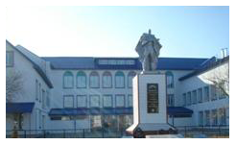
Реализации региональной модели наставничества, направленной на адаптацию молодых специалистов к профессиональной деятельности и закрепление их в профессии
Амельченко Мария Николаевна
– замдиректора по УР
ГБОУ СОШ № 2 «ОЦ» с.Большая Черниговка

Slide 3
- во-первых, молодые специалисты имеют недостаточно полные представления в области педагогики и психологии
не могут определить причины успехов и неудач своей деятельности
- в-третьих, молодые педагоги не относятся к своей профессиональной деятельности как к призванию, недостаточно осознают ответственность за результаты своей педагогической деятельности

Slide 4
Особенности современной системы наставничества
Традиционная модель наставничества («один на один»)
-предполагает взаимодействие между более опытным наставником и начинающим работником в течение продолжительного времени.
Современная модель наставничества – широкая практика подготовки и развития педагогических работников и управленческих кадров.
В основе деятельности наставника лежит восполнение профессиональных дефицитов наставляемого.

Slide 5
Легостаева Виктория Сергеевна – учитель начальных классов

Slide 6
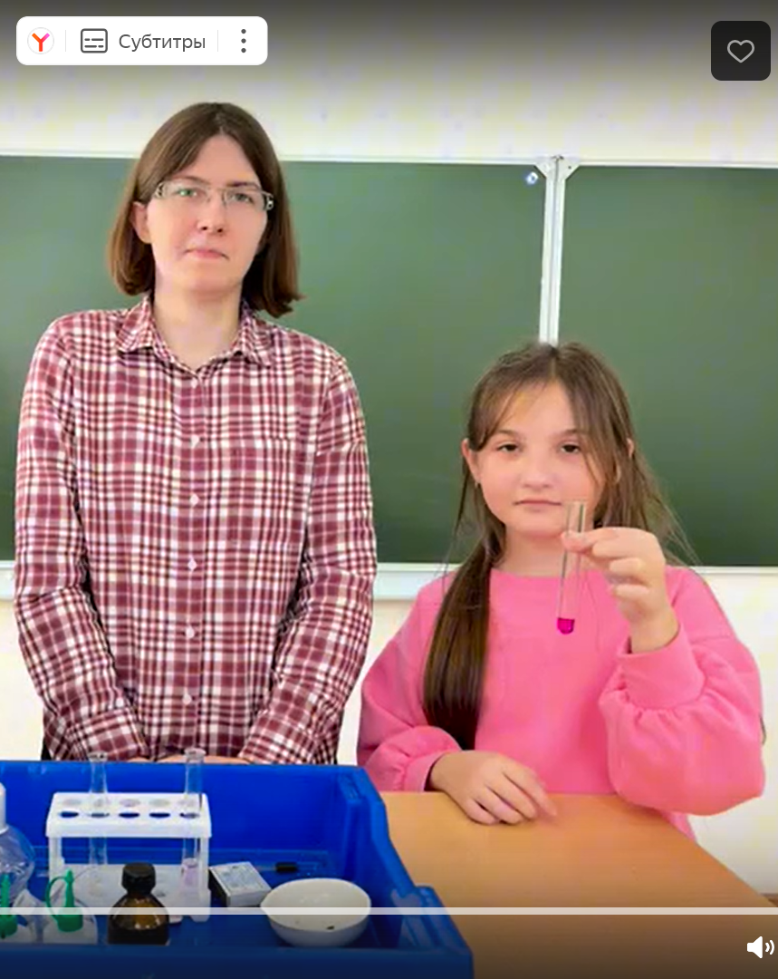
Овчарова Ирина Алексеевна – учитель физики

Slide 7
Формы наставничества «педагог-педагог»
Цель - успешное закрепление молодого/начинающего педагога на месте работы, повышение его профессионального потенциала и уровня, а также создание комфортной профессиональной среды внутри образовательной организации.
Возможные формы и методы организации работы наставнической пары
«педагог - педагог»:
беседы;
собеседования;
тренинги;
встречи с опытными педагогами;
открытые занятия;
тематические педсоветы;
семинары;
методические консультации;
посещение и взаимопосещение занятий;
анкетирование;
тестирование;
- участив различных очных и дистанционных мероприятиях и пр..

Slide 8
Актуальные проблемы
стрессоустойчивость,
дисциплина в классе,
работа с родителями,
приемы и методы современного
урока.

Slide 9
Этапы наставничества
Подготовительный
Определяется вид и форма наставничества, оформляются необходимые нормативно-правовые документы.
Информационно-аналитический
Выявляются и фиксируются профессиональные дефициты наставляемого, определяются «точки роста», ставится цель, составляется персонализированная программа наставничества.
Интегративный
Происходит непосредственное взаимодействие наставника и наставляемого в рамках реализации персонализированной программы, взаимное обогащение профессиональным опытом и наращивание компетенций с привлечением в том числе ресурсов социального партнёрства.
Заключительный
Подводиться анализ результатов реализации персонализированной программы наставничества.

Slide 10
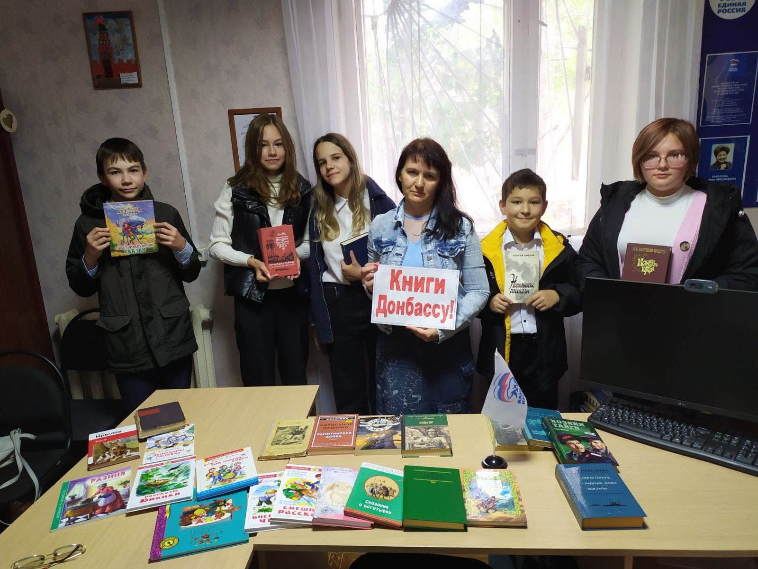
Психологическая поддержка
Педагог-психолог оказывает поддержку молодым специалистам согласно плану работы: тренинги, анкетирование, беседы, консультации.

Slide 11
Наставничество - не только актуализированная методология, но и возрождение старой практики
Под наставничеством понимается поддержка молодого человека (учащегося, студента, молодого специалиста), способствующая более эффективному распределению личностных ресурсов, самоопределению и развитию в профессиональном и культурном отношениях, формированию гражданской позиции.
Технология наставничества подразумевает постановку реальных задач, путей их достижения, методологическое, информационное и технологическое обеспечение этого процесса, взаимную заинтересованность сторон, административный контроль за процессом и наличие методики оценки результатов, а также обоснованные требования к личности наставника.

Slide 12
Основные этапы реализации системы наставничества в ОО
Подготовка условий для запуска программы наставничества;
Формирования базы наставляемых;
Формирование базы наставников;
Отбор и обучение наставников;
Формирование наставнических пар или групп;
Организация наставнических пар или групп через программу наставничества;
Завершение наставничества.

Slide 13
Персонализированная программа наставничества:
носит точечный, индивидуализированный и персонализированный характер, ориентирован на конкретного педагога;
является краткосрочной (от 3 месяцев до 1 года, при необходимости может быть продлён);
создаётся для конкретной пары/группы наставников и наставляемых, разрабатывается совместно наставником и наставляемым;
включает описание форм и видов наставничества, участников наставнической деятельности, направления наставнической деятельности и перечень мероприятий, нацеленных на устранение выявленных профессиональных затруднений наставляемого и на поддержку его сильных сторон.

Slide 14
Обязательные мероприятия для молодых специалистов
Выступления на педагогических советах и ШМО.
Участие в фестивале педагогического мастерства г.Нефтегорск.
Открытые уроки в рамках предметных недель.

Slide 15
Спасибо за внимание !

